Slide 1
Тема 2. Интегрированная среда разработки ПО
Основные компоненты среды разработки
Приёмы работы
Поддержка совместной работы над проектом

Slide 2
Основные компоненты IDE
редактор кода
средства сборки проекта
средства запуска проекта
средства отладки
средства тестирования
поддержка совместной работы
расширения

Slide 3
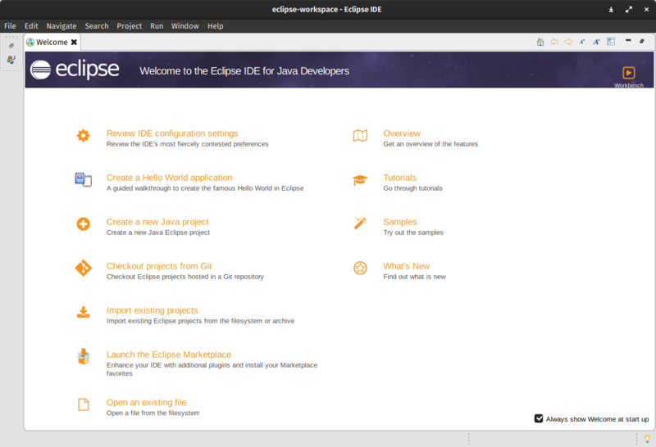
Примеры сред. Eclipse

Slide 4
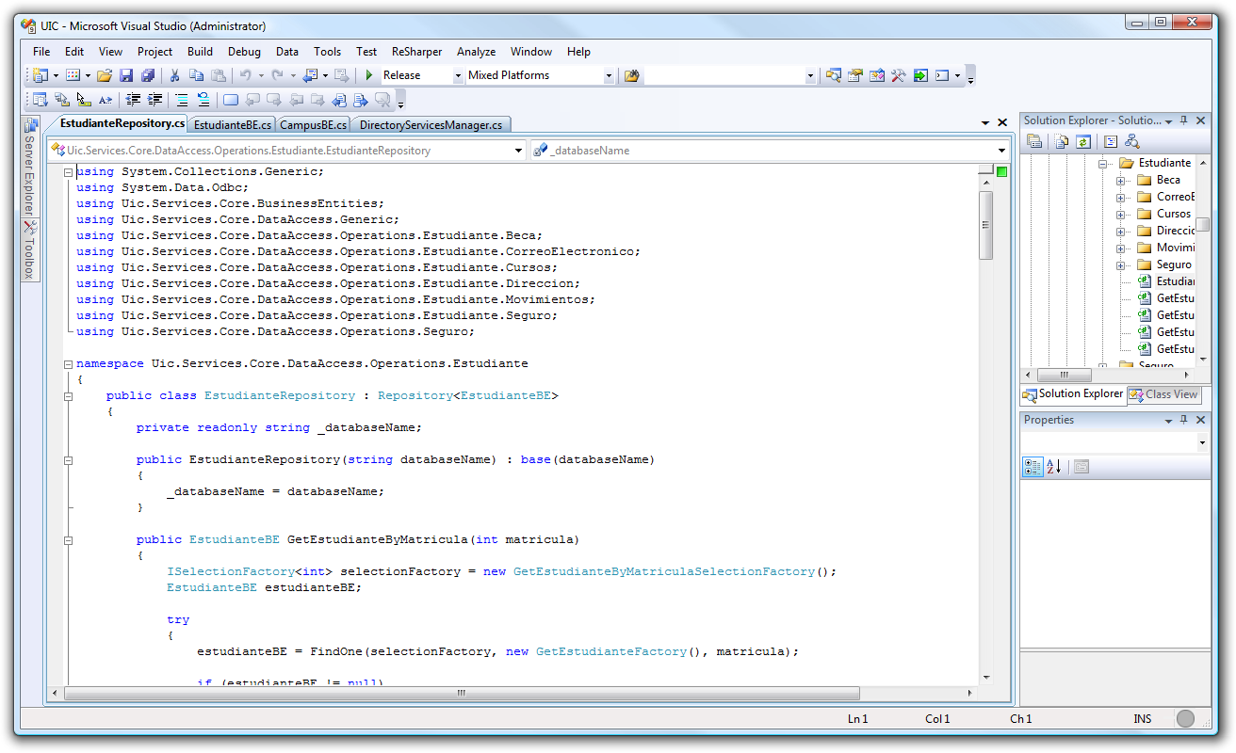
Примеры сред. MS Visual Studio

Slide 5
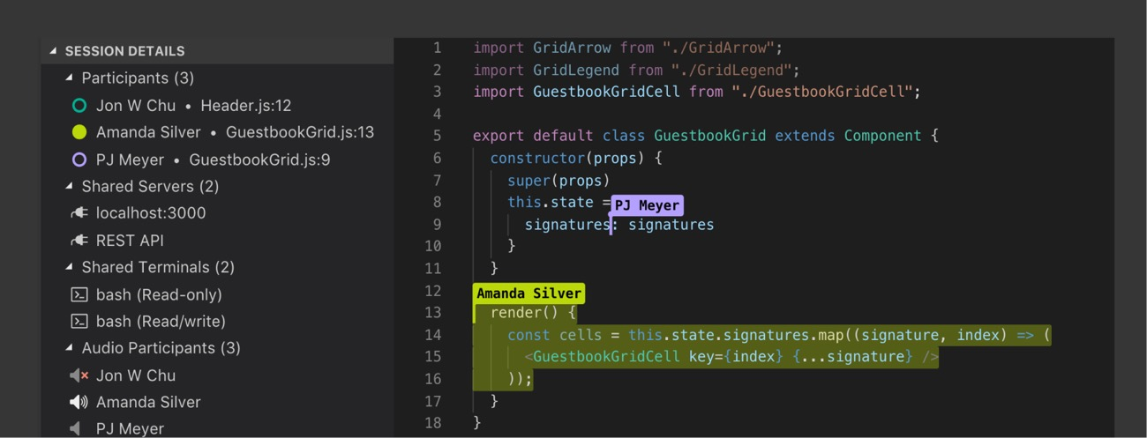
Live Share в Visual Studio 2019

Slide 6
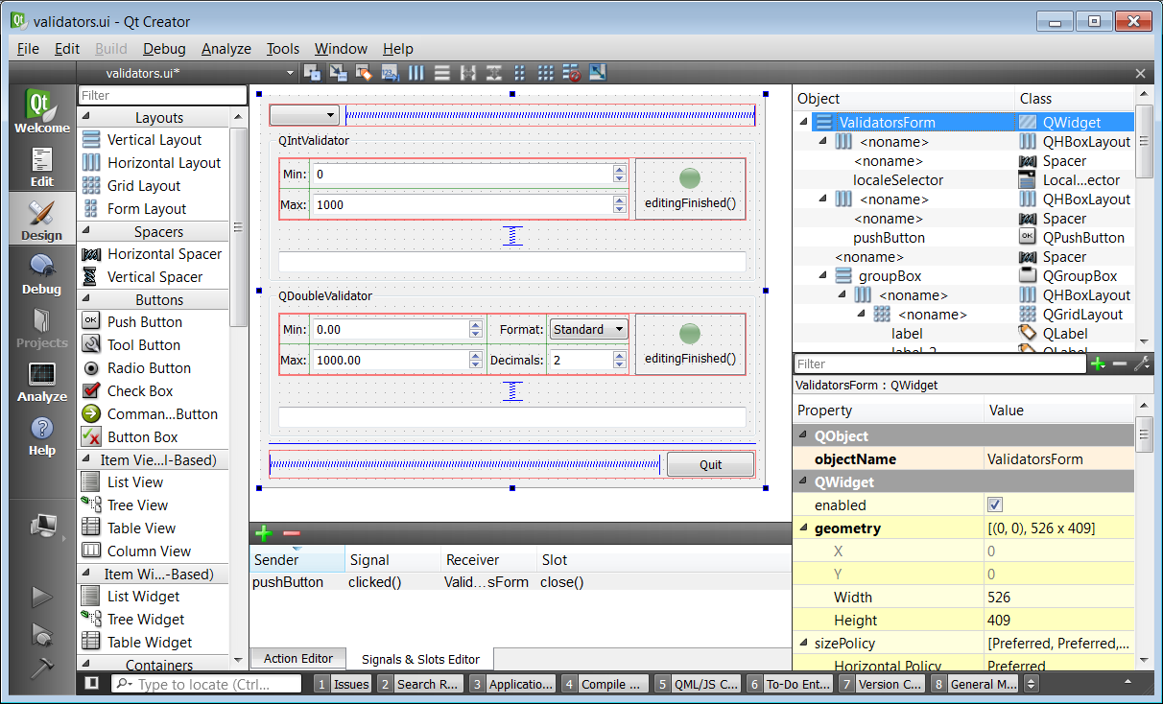
Примеры сред. Qt Creator

Slide 7
Примеры сред. Azure DevOps Server

Slide 8
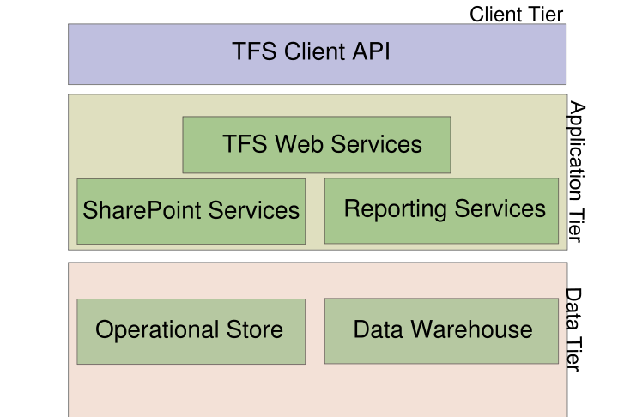
Архитектура TFS

Slide 9
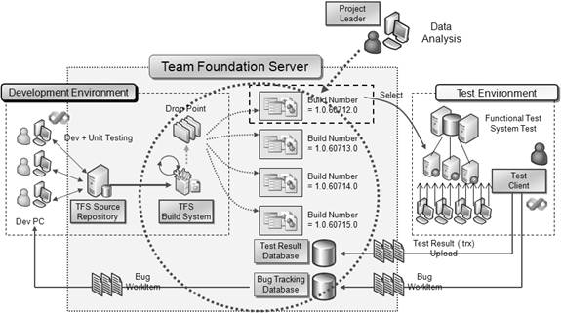
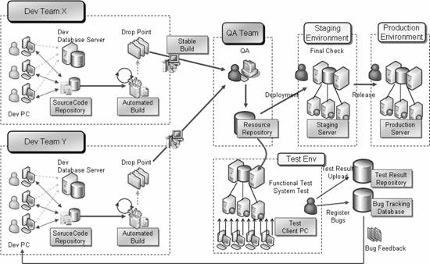
Логическая структура

Slide 10
Тема 3. Системы управления версиями
Назначение систем управления версиями
Виды систем управления версиями
Git: основные команды и порядок работы

Slide 11
Зачем управлять версиями?
дисциплина
совместная работа
архив всех версий (история)
восстановление
экономия дискового пространства

Slide 12
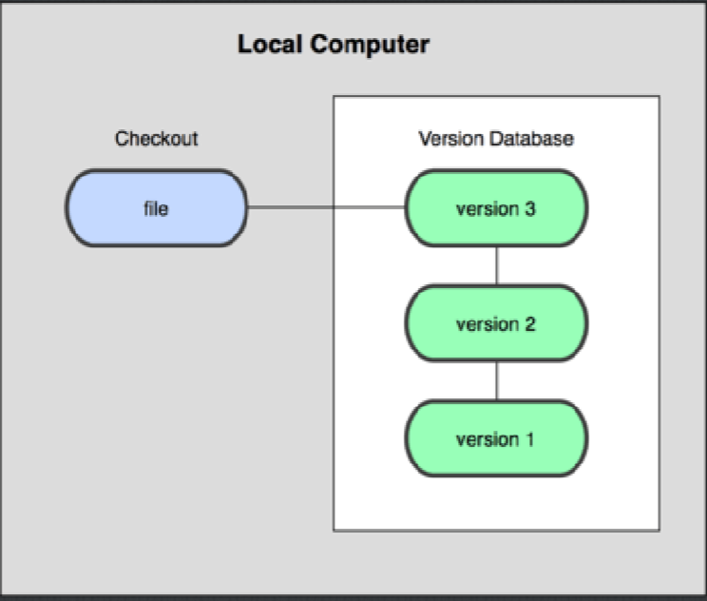
Локальное управление версиями

Slide 13
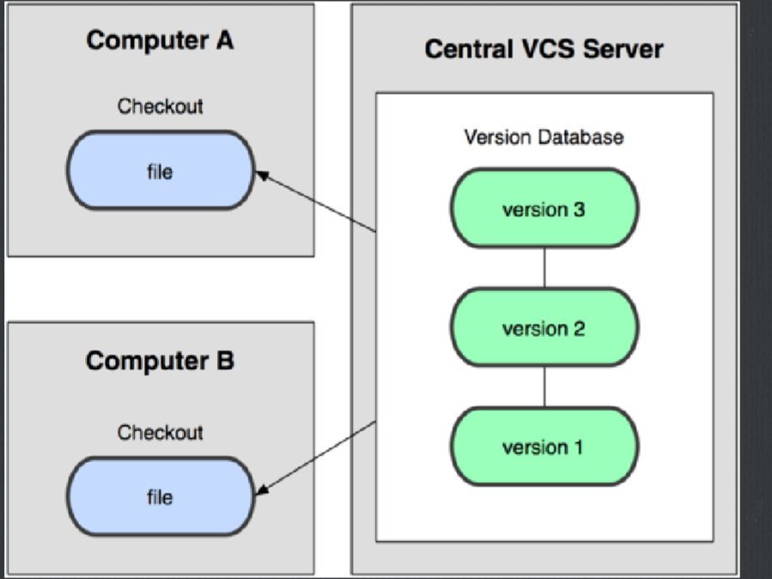
Централизованное управление версиями

Slide 14
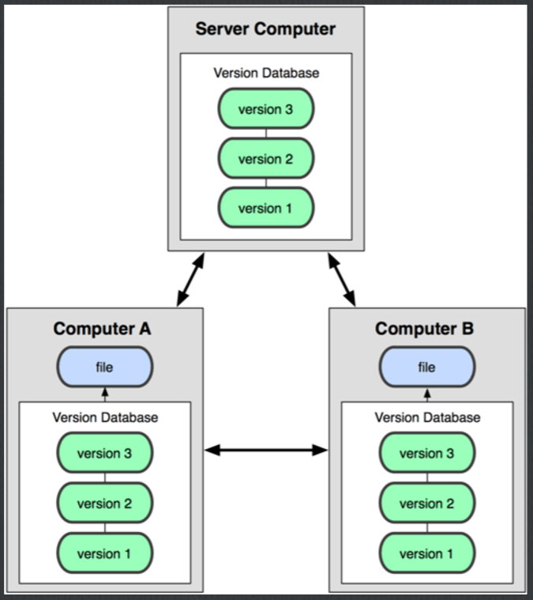
Распределённое управление версиями

Slide 15
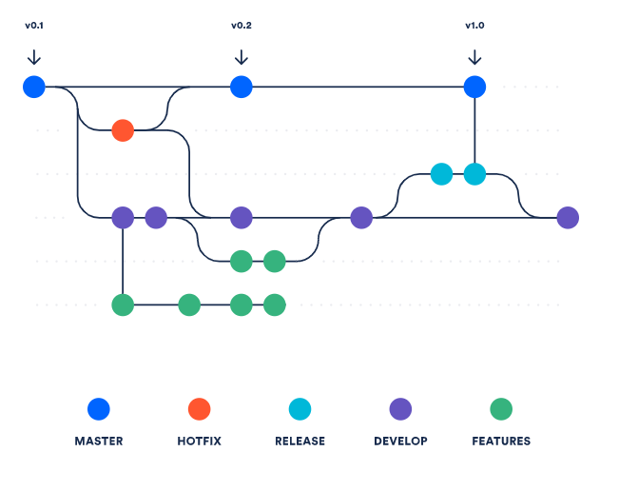
Как это выглядит

Slide 16
Система одновременных версий (CVS)
Apache Subversion (SVN)
Git
Mercurial
Preforce

Slide 17
Сравнение версий
Программное обеспечение | Архитектура сети | Разрешение конфликтов | Статус разработки
Git | Распределенная | Слияние | Активная
Mercurial | Распределенная | Слияние | Активная
SVN | Клиент-сервер | Слияние или блокировка | Активная
CVS | Клиент-сервер | Слияние | Только обслуживание

Slide 18
Git
Скорость
простой дизайн
поддержка нелинейной разработки
Распределённость
поддержка больших проектов

Slide 19
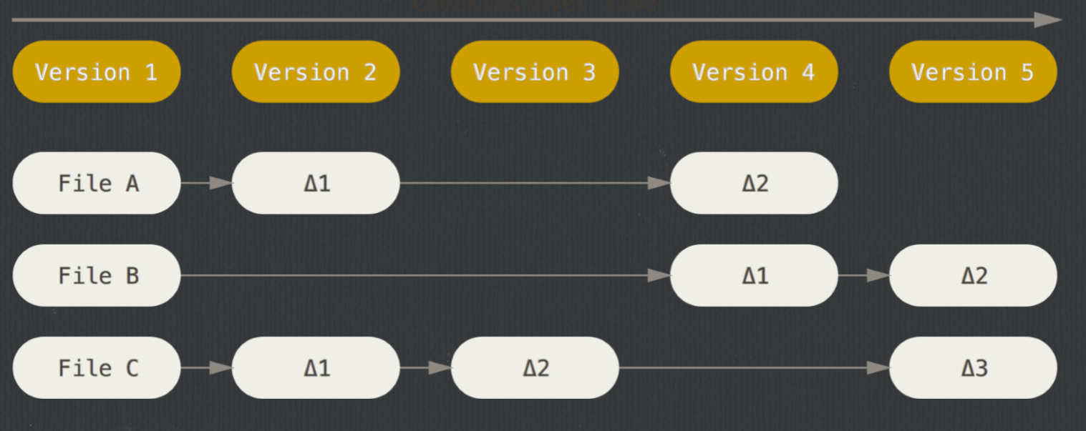
Хранение изменений

Slide 20
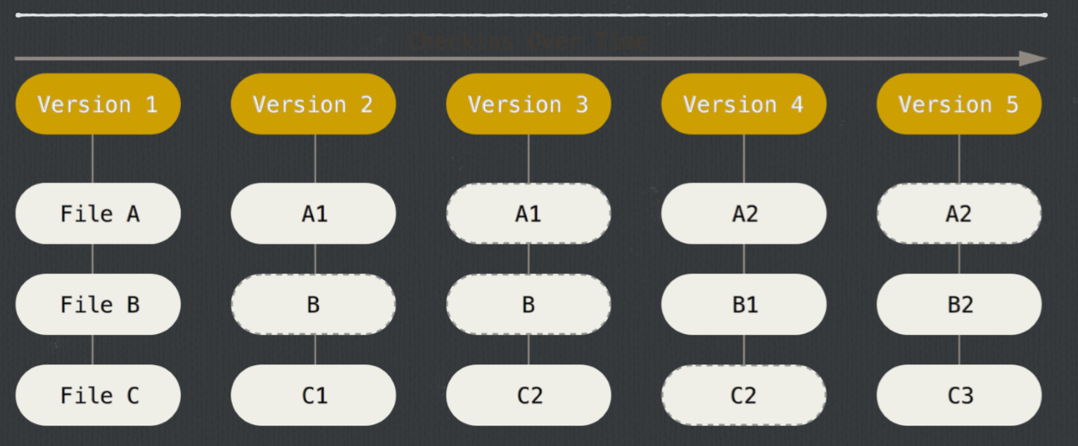
Хранение состояний

Slide 21
Особенности Git
локальность изменений
целостность данных
добавление данных

Slide 22
Три состояния файлов проекта
закреплённое (commited)
изменённое (modiﬁed)
подготовленное (staged)

Slide 23
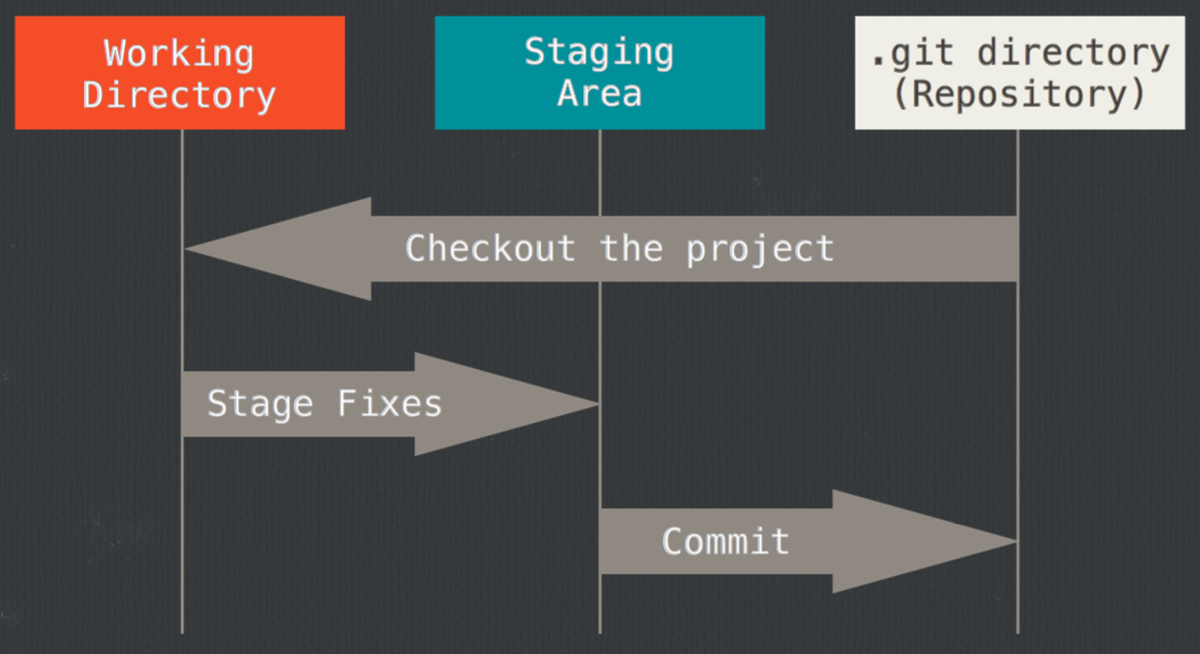
Три секции Git-проекта

Slide 24
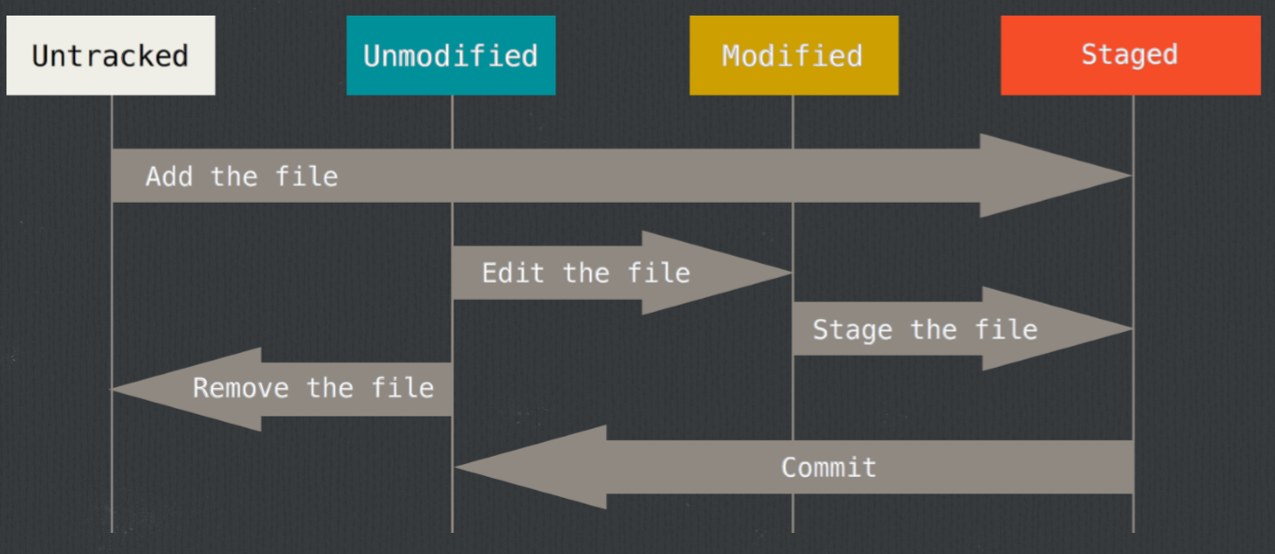
Жизненный цикл состояний файлов проекта

Slide 25
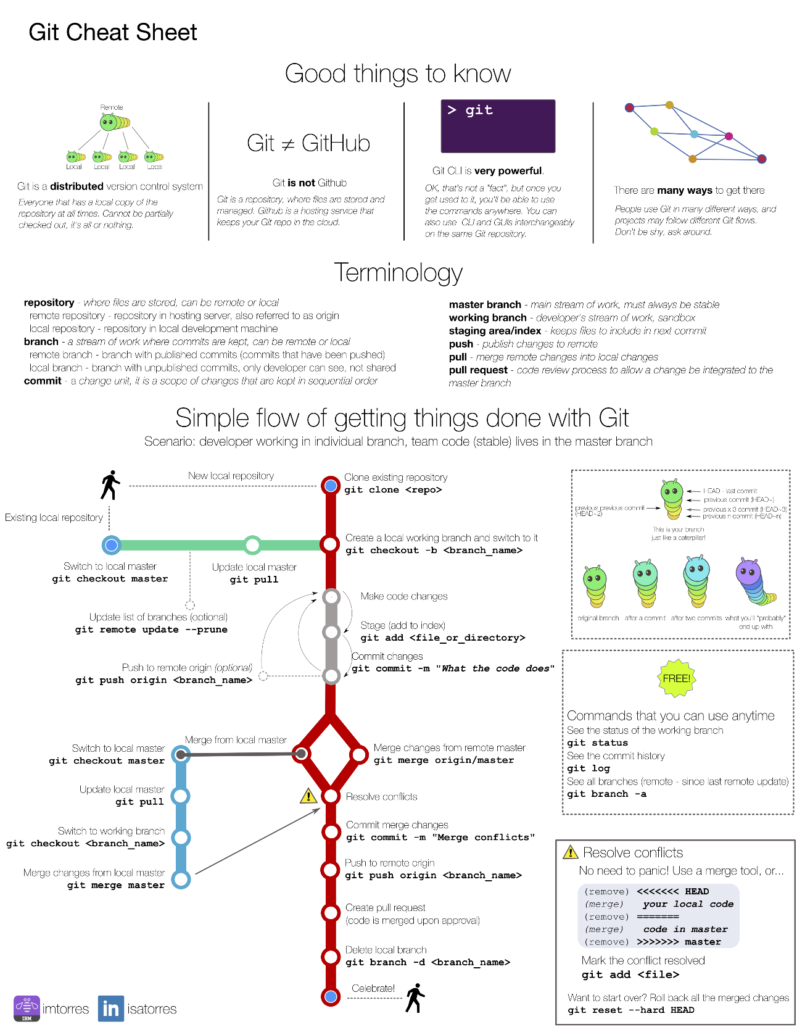

Настройка и работа с Git

Slide 26
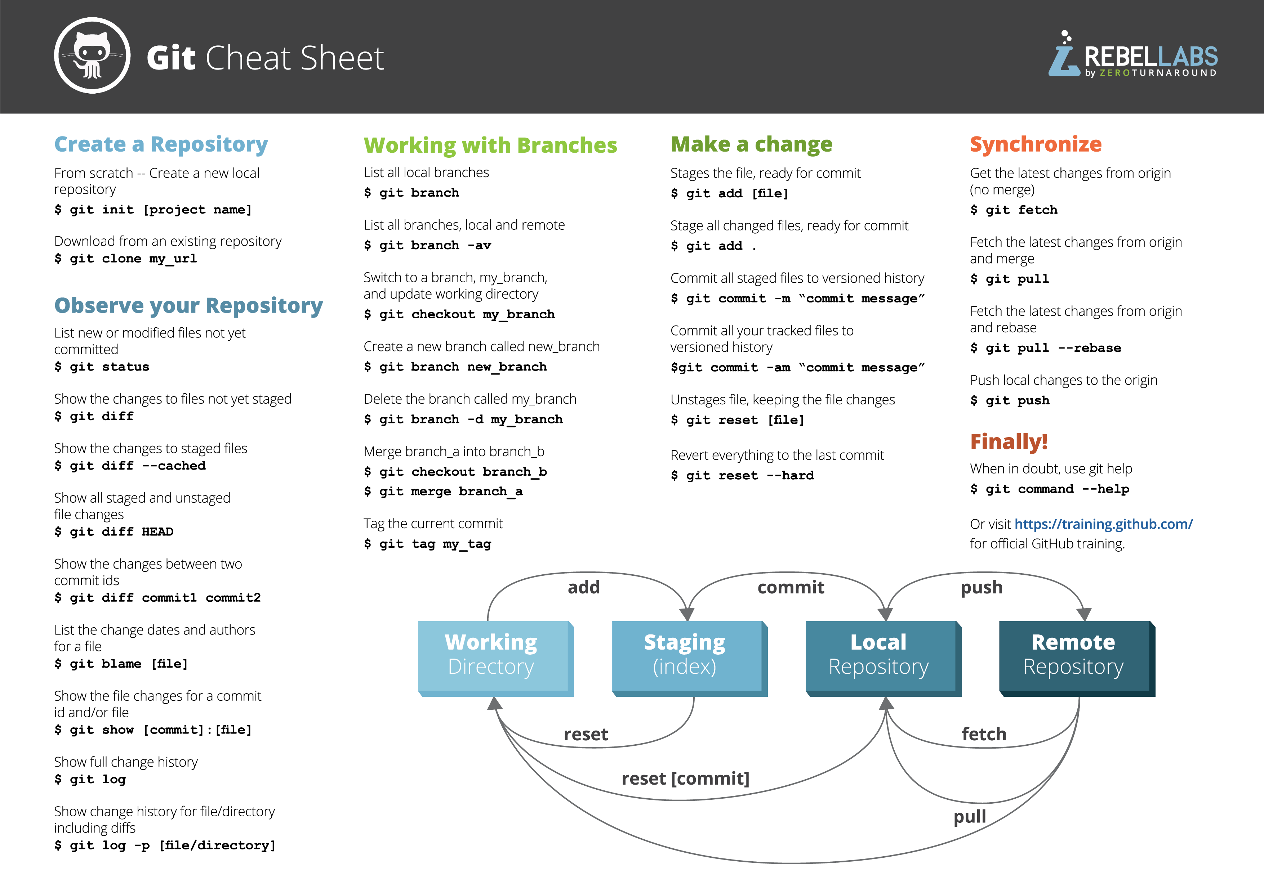

Slide 27
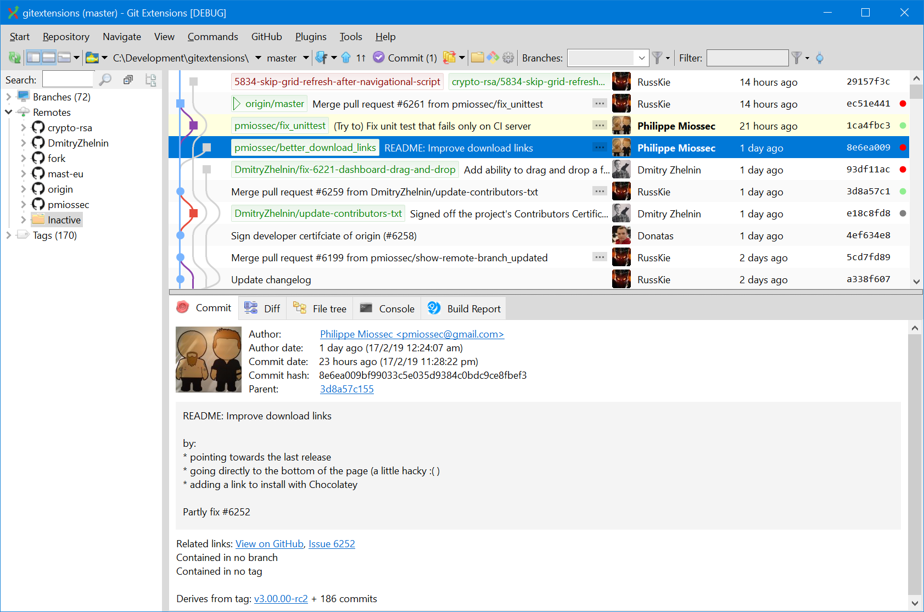
Git Extensions

Slide 28
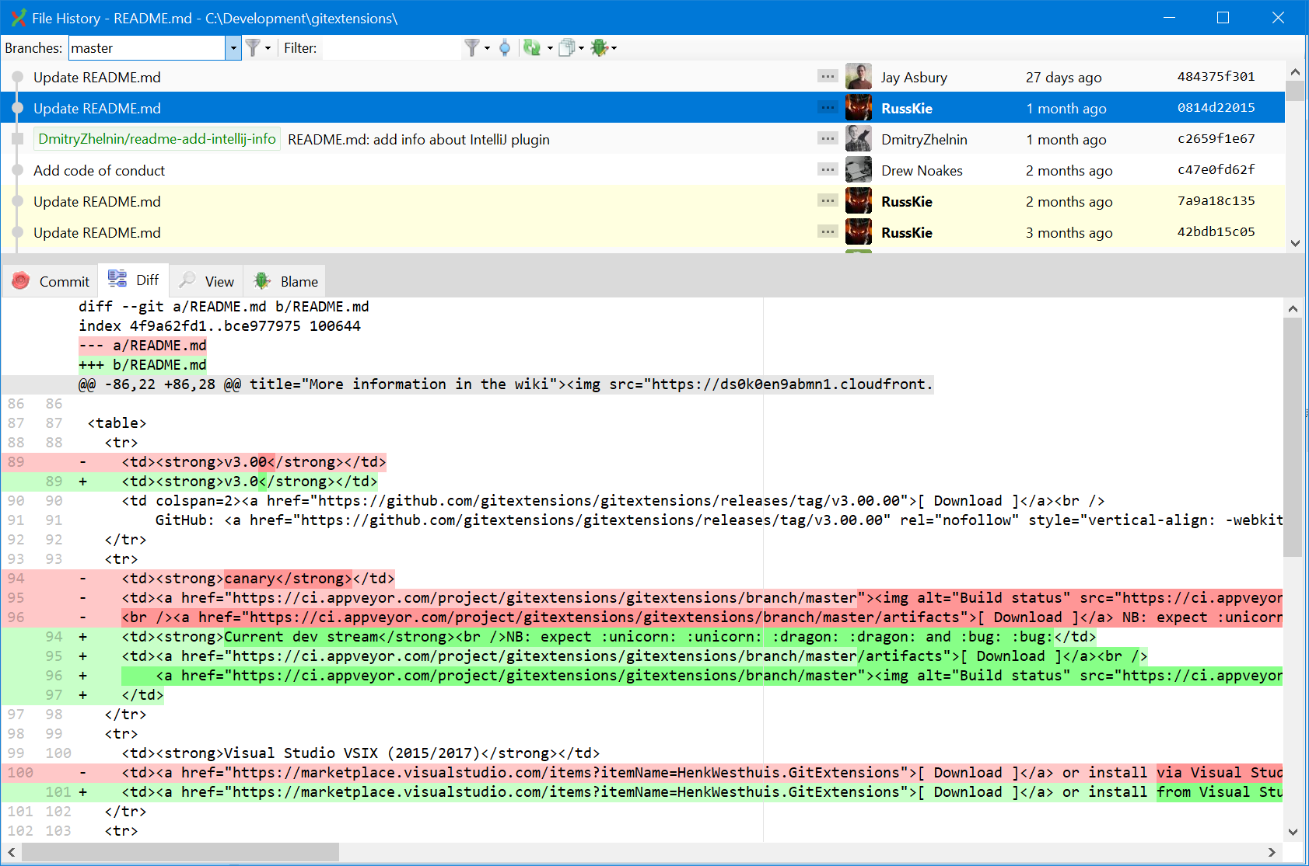
Git Extension

